Slide 1
Таблица умножения на 7
TimesTable.ru

Slide 2
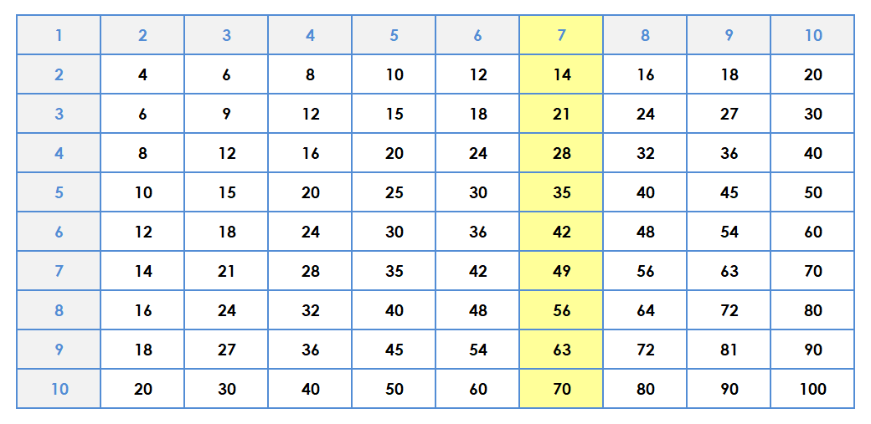

Slide 3
7 × 1 = 7 | 7 × 6 = 42
7 × 2 = 14 | 7 × 7 = 49
7 × 3 = 21 | 7 × 8 = 56
7 × 4 = 28 | 7 × 9 = 63
7 × 5 = 35 | 7 × 10 = 70

Slide 4
Свойства умножения на 7
Сочетательный закон умножения: чтобы произведение двух чисел умножить на третье число, можно первое число умножить на произведение второго и третьего. Например, 7 × 4 – это тоже самое, что 7 × 2 = 14, а потом (7 × 2) × 2.
Переместительный закон умножения: от перестановки множителей произведение не изменяется. К примерe, если нам уже известно сколько будет 3 × 7, то 7 × 3 – это будет тем же самым.

